Slide 1
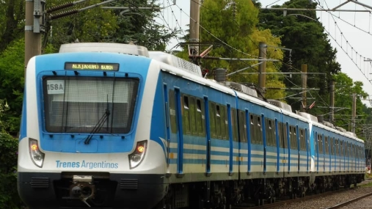

Argentinian Rolling Stock
Maintenance Planner
Trabajo Fin de Máster en Desarrollo de Software e Inteligencia Artificial
· The Big School
Pablo Víctor Salamone

Slide 2

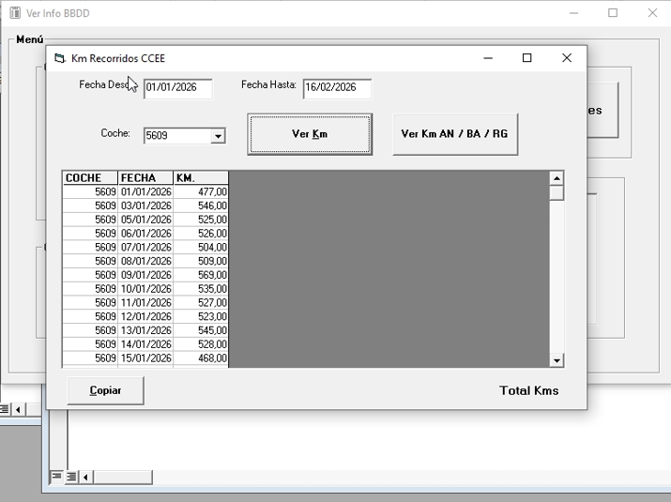
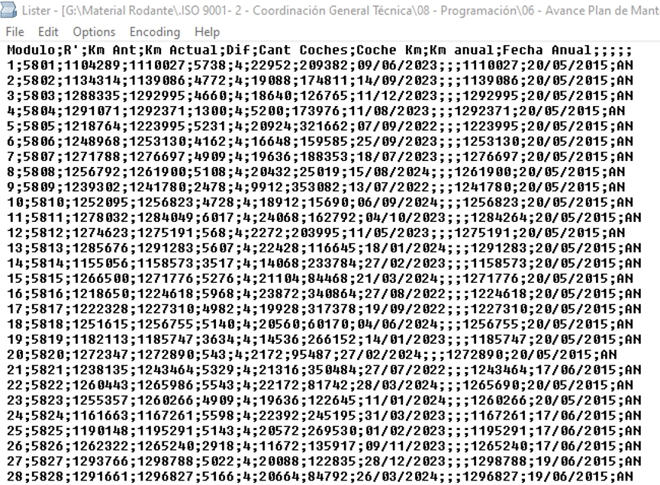
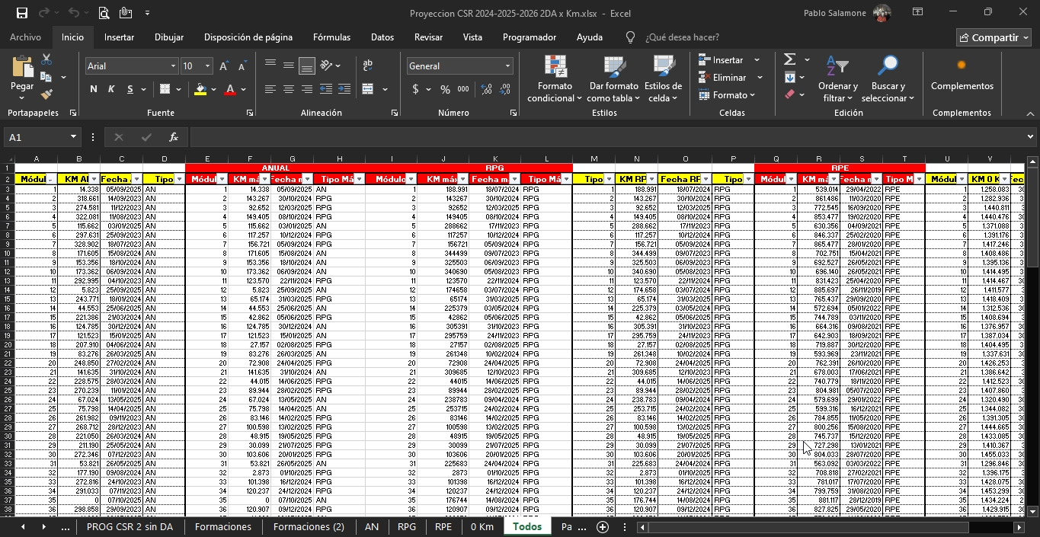
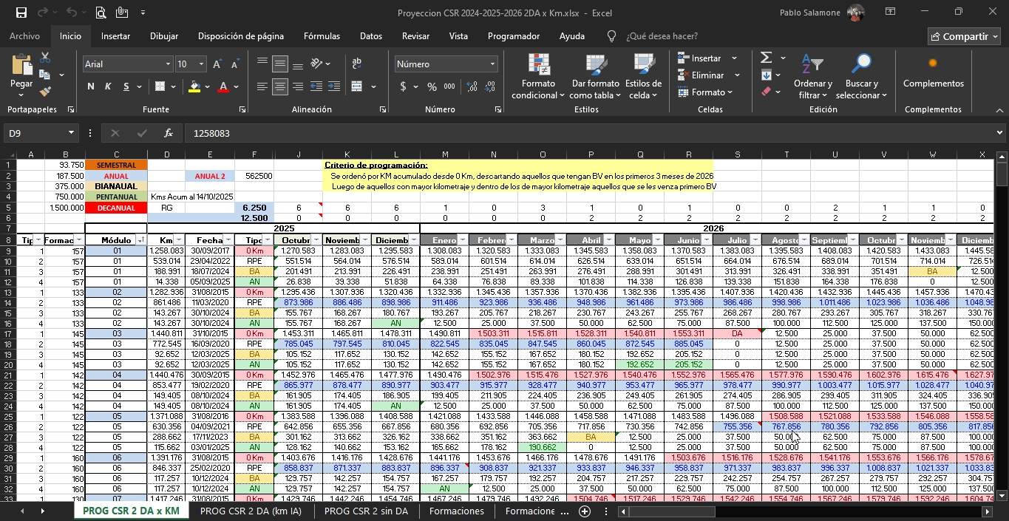
El problema: “Tarea artesanal” (Legacy + Excel + Texto plano)
• Tecnología legacy: VB6 + Access 2.0
• Datos fragmentados: archivos .TOX por tipo de reparación
Costo por proyección
16 Horas
≈ 2 jornadas laborales
(Proceso manual y repetitivo)
• Unificación y cálculos a mano
(alto riesgo de error)
• Excel “sábana” con fórmulas y dependencias
Notes:
El trabajo consiste en solicitar se envíen los datos del sistema legacy, en formato texto plano, a fin de poder manejarlo en Excel, realizando cáclulos a mano, formuleo y posterior manejo y obtención de la proyección, trabajo que usualmente llevan 2 jornadas completas de trabajo, sobre la verificación y consistencia de los datos.

Slide 3
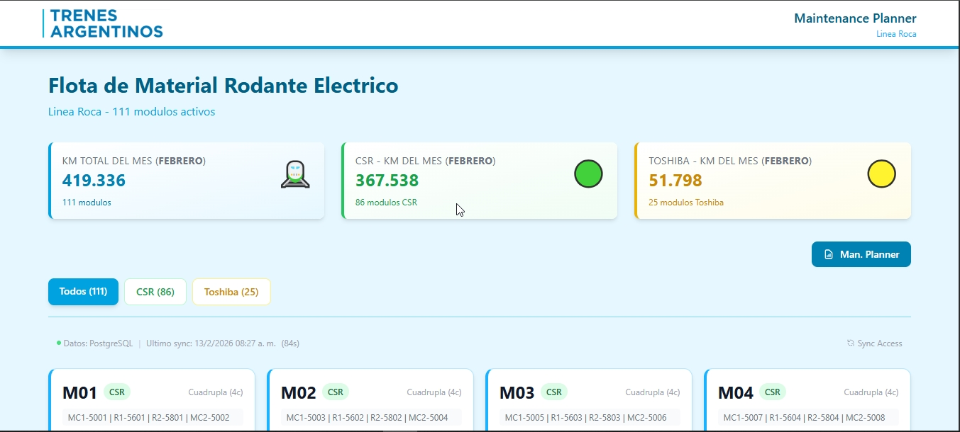
La solución: ARS MAINTENANCE PLANNER
Qué cambia
Velocidad
• Ingesta y normalización automática
• Motor de reglas (ciclos + herencias)
• Human-in-the-loop: el sistema sugiere, el experto ajusta
• Salida dual: Web + Excel oficial
Antes (manual)
16 h
Sincronización
~40 seg
Ahora (ARS_MP)
< 1 min
Proyección: ~8 seg
Trenes Argentinos · Maintenance Planner · Línea Roca
Notes:
Maintenance Planner, va a la Fuente de la información, en este caso leyendo tablas de un access “moderno”, tomando solo las tablas necesarias y generando un staging en PostgresSQL a fin de obtener toda la información necesaria para la proyección. Ya que contamos con mucha info “desparramada en tablas” se genera un dashboard con “Cards” por cada modulo de la flota pudiendo obtener un panorama visual completo al solo el ingreso de la herramienta.

Slide 4
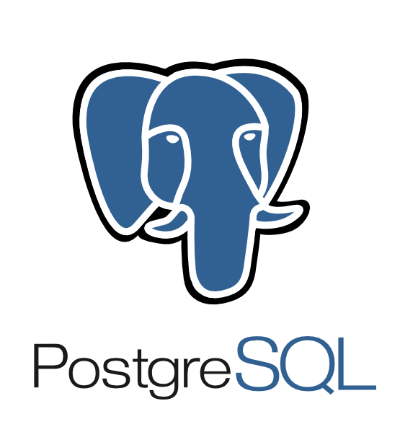



Arquitectura del sistema
• Pipeline ETL: extracción y limpieza desde legacy vía ODBC · • Persistencia: PostgreSQL alineado a infraestructura existente · • Salida dual: Web interactiva + Excel compatible con talleres
Legacy
(Access / .TOX)
ETL
Python + ODBC
PostgreSQL
(Staging + Core)
Outputs
Web + Excel
Backend
Django (DDD)
Trenes Argentinos · Maintenance Planner · Línea Roca

Slide 5
Stack tecnológico
Core
Python 3.x · Django · Pandas · PostgreSQL · Docker · Pytest
Decisiones de diseño
• Pandas para cálculo vectorial de fechas/km
• Docker para despliegue reproducible (on-premise o cloud)
• PostgreSQL por compatibilidad y escalabilidad
• Pytest para asegurar cálculos críticos
Máster en Desarrollo + IA (The Big School)
Portfolio: github.com/salamonepablo/ARS_MP
Trenes Argentinos · Maintenance Planner · Línea Roca

Slide 6
Reproducibilidad
• Repositorio Github: https://github.com/salamonepablo/ARS_MP
• Requisitos de entorno: requirements.txt
• Dataset Origen: Access legacy
• Configuración: .env (credenciales y rutas)
• Instrucciones de ejecución: README.md
• Test Passing: resumen_tests.py
Trenes Argentinos · Maintenance Planner · Línea Roca

Slide 7
Dominio ferroviario (DDD): ciclos y herencias
Regla clave: “pisado” (herencia)
Ciclos (CSR – ejemplo)
Cuando se realiza una intervención mayor,
resetea (fecha + km) a todas las menores.
Código
Km
Tiempo
IQ
6.250
15 días
Jerarquía CSR (mayor → menor)
IB
25.000
60 días
DA → PE → BA → AN → IB → IQ
AN
187.500
15 meses
BA
375.000
2,5 años
Jerarquía Toshiba (mayor → menor)
PE
750.000
5 años
RG → RB → MEN
DA
1.500.000
10 años
Nota: el vencimiento suele ser “lo que ocurra primero” (km o tiempo).
Ventaja DDD
ARS_MP calcula próxima intervención, km desde último ciclo y % de ciclo considerando herencias.
Las reglas viven en el Dominio (no en “scripts sueltos”).
Resultado: mantenible y escalable a nuevas flotas.
Trenes Argentinos · Maintenance Planner · Línea Roca

Slide 8
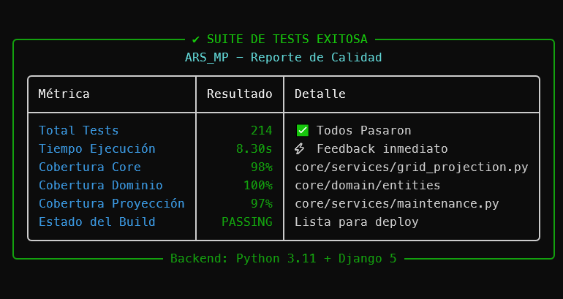
Calidad y testing
Por qué importa
• Software con impacto en seguridad operacional
• Tests unitarios + integración en algoritmos críticos
• TDD en lógica de proyección y reglas de herencia
Total tests
214
Coverage core
98%
Estado build
PASSING
Trenes Argentinos · Maintenance Planner · Línea Roca

Slide 9
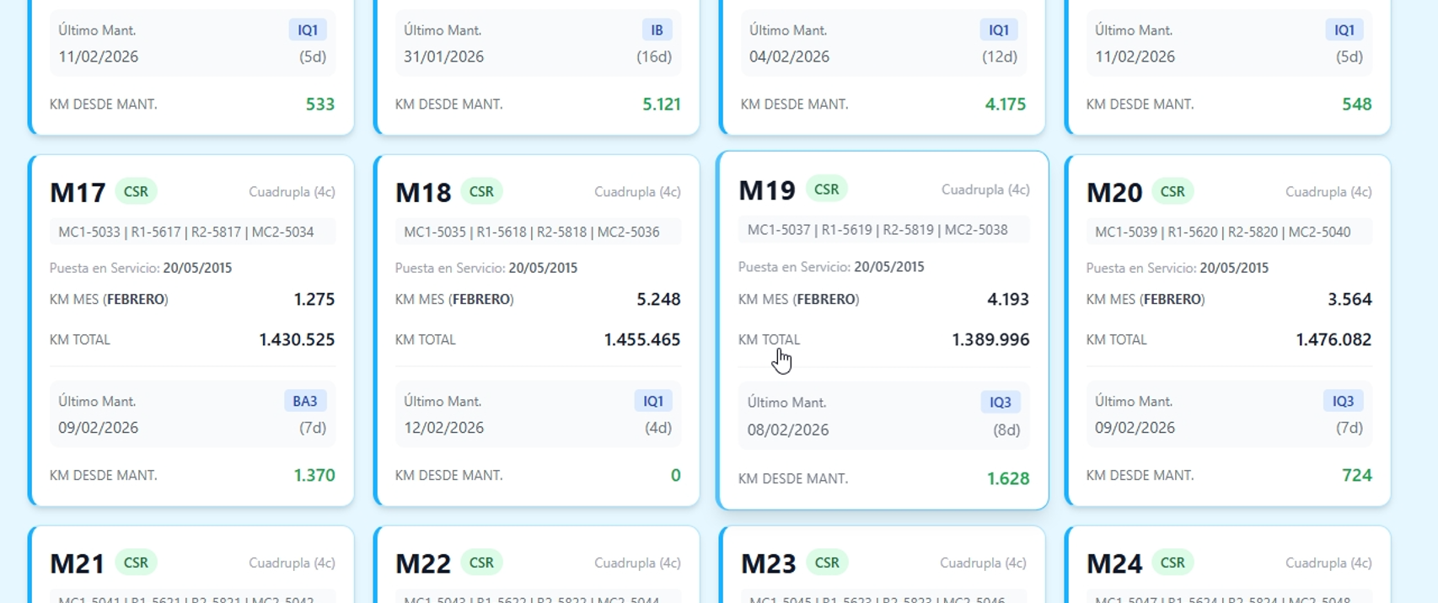
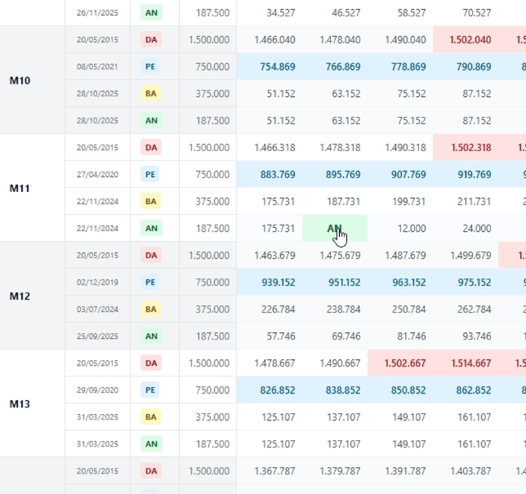
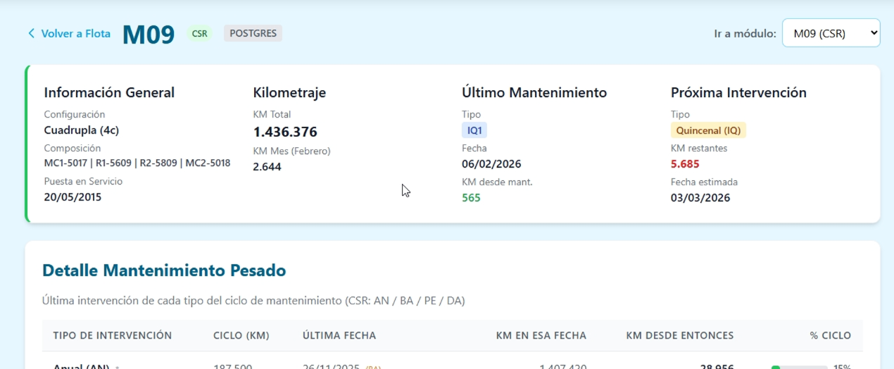
Demo y funcionalidades
1) Tablero de flota
3) Proyección / Export
2) Detalle de módulo
Trenes Argentinos · Maintenance Planner · Línea Roca

Slide 10
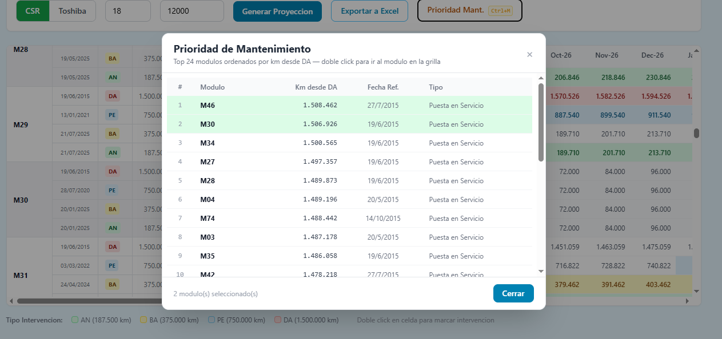
Demo y funcionalidades
4) Función Prioridad de Mantenimiento
Trenes Argentinos · Maintenance Planner · Línea Roca

Slide 11
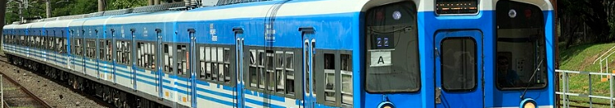
Futuro y escalabilidad
Despliegue corporativo
Integración de ecosistema
Escalabilidad (multi-flota)
• Reunión técnica con IT
• Implementación on-premise
• Observabilidad y backups
• Conexión con sistema de mantenimiento (PHP/Postgres)
• Locomotoras y coches remolcados
• Nuevas reglas por flota
• Expansión a otras lineas
Trenes Argentinos · Maintenance Planner · Línea Roca

Slide 12
Relación con IA
Análisis de Fallas
Planificación Automática
Integración / Comunicación con SIMAF
Trenes Argentinos · Maintenance Planner · Línea Roca

Slide 13
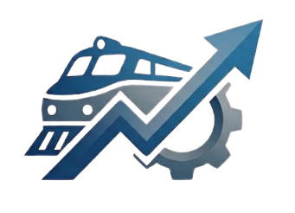
FIN
ARS_MP
Planificación ferroviaria automatizada basada en datos reales
¡ GRACIAS !
Trenes Argentinos · Maintenance Planner · Línea Roca

